Slide 1

Zdravotné riziká znečisteného ovzdušia
RNDr. Bohumil Kotlík, Ph.D., MUDr. Helena Kazmarová, NRC pro venkovní a vnitřní ovzduší

Slide 2
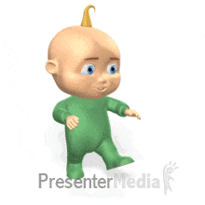
Úvodem
Měření kvality ovzduší asi už není tím základním problémem.
Tím bude spíš vyhodnocení a interpretace.
A taky prezentace veřejnosti.
A pak návrhy jednotlivých nesmělých kroků ke zlepšení stavu.

Slide 3

I. Vyhodnocení a interpretace
Jsme v Bánské Bystrici, tak to zkusme na ní …..
78 tisíc obyvatel, leží na Hronu a v několika údolích okolo

Slide 4
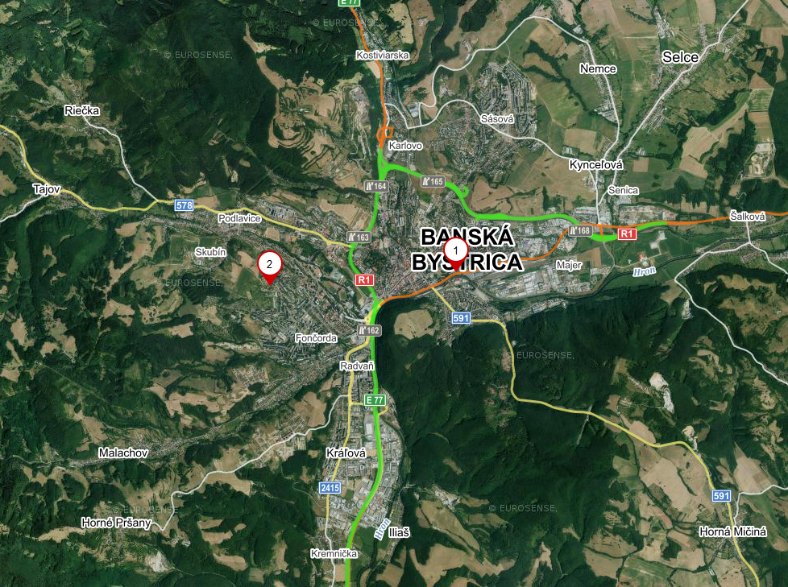
Jaké informace vlastně potřebujeme?
Doprava/CZT
Lokální topeniště
Průmysl

Slide 5
Jaké hodnoty a jak prezentovat?
Hodnoty - roční průměry, maximální krátkodobé, odhady trendů, statistika …..
Mapa, určitě mapa – všechno je hned vidět. Nebo snad ne? Je to přece jenom „model“.
Graf – umožňuje srovnání ….
Tabulka – pro odborníky, přesná čísla z přesných míst. Ale jak je transponovat tam, kde se neměří?

Slide 6
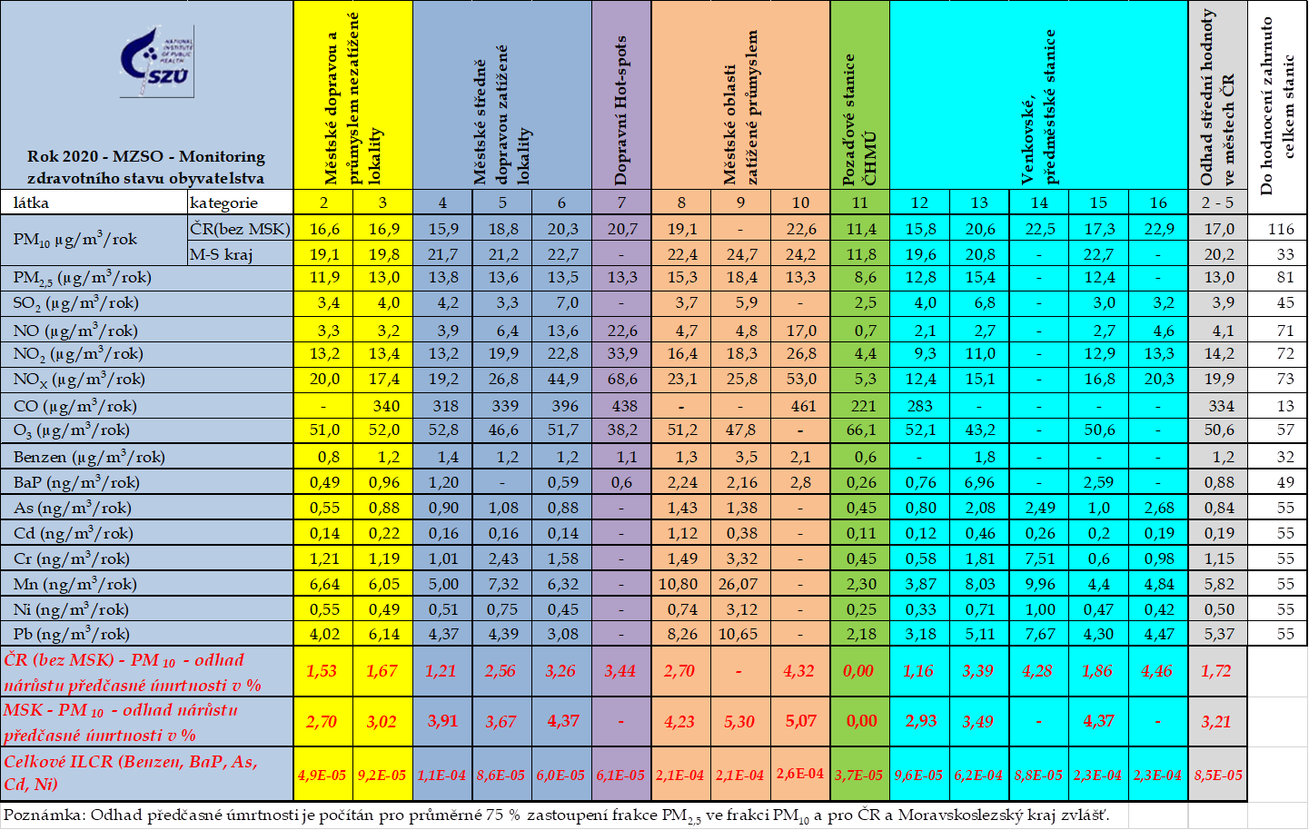

Zkusme na to jít jinak
Lze dohledat na: http://www.szu.cz/uploads/documents/chzp/ovzdusi/imisky/agr_tab_2020.pdf

Slide 7
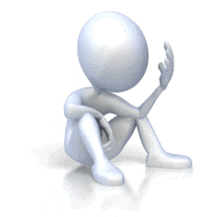
Máme tedy spoustu dat, ale co vlastně znamenají?

Slide 8
Při posuzování kvality venkovního ovzduší se v obecné rovině postupuje dvěma způsoby:
Porovnávají se odpovídající charakteristiky s legislativně stanovenými imisními limity (řízení kvality ovzduší).
Využívají se podklady WHO a další toxikologické informace včetně výstupů z epidemiologických studií pro odhad dopadů na zdraví (hodnocení zdravotních rizik).
Zde jsou největším problémem hodnocení expozice a neznámá vazba na demografické či zdravotní údaje – data jsou většinou strukturovaná podle sídel, zdravotní data mají jinou distribuci nebo jsou ještě navíc k dispozici o rok později (úmrtnostní tabulky).

Slide 9
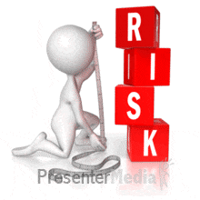
Riziko
v obecné rovině - pravděpodobnost výskytu nějaké události s nežádoucími následky.
Zjednodušeně se jedná o odhad pravděpodobnosti výskytu nebezpečí (nehody, zranění, onemocnění) za jednotku času.
Zdravotní riziko ……. se interpretuje jako pravděpodobnost změny zdravotního stavu exponovaných osob.

Slide 10
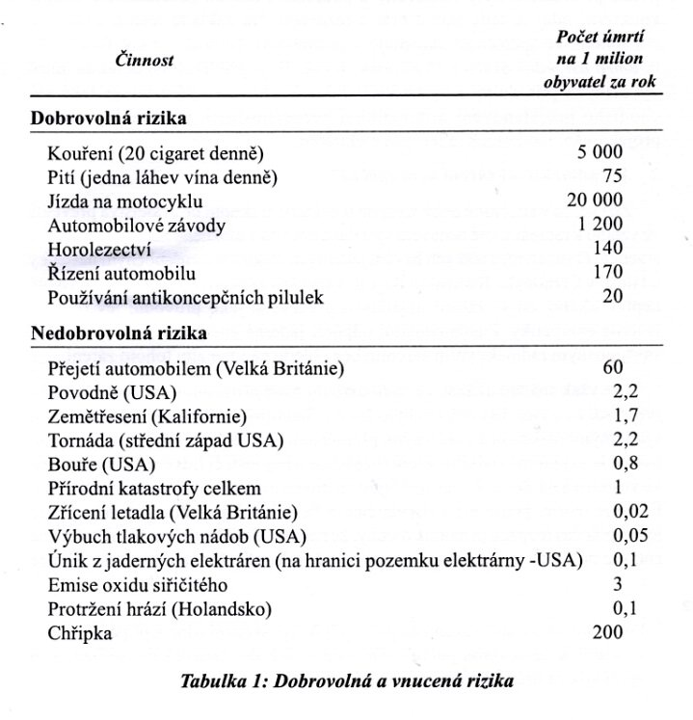


Slide 11
Kdy a proč se hodnocení zdravotních rizik „objevilo“
70. léta 20. století US EPA
snaha o standardizaci postupů hodnocení
zapojení veřejnosti,
stanovení priorit
objektivizace
V začátcích určeno pro chemické látky, postupné rozšíření.
Algoritmus lze použít velmi široce na situace/faktory potenciálně ovlivňující zdraví.
90. Léta v České republice
První kurzy HRA 1992
2000 - Hodnocení rizik je zakotveno v zákoně č.258/2000Sb., O ochraně veřejného zdraví v § 83e

Slide 12

Základní pojmy
Nebezpečnost – neoddělitelná, „vrozená“ vlastnost/schopnost látky nebo faktoru působit nepříznivě na zdraví člověka. (Toxicita – souvisí s dávkou.)
Riziko – je vyjádřeno jako pravděpodobnost, se kterou skutečně dojde za definovaných podmínek expozice k projevu nepříznivého účinku.

Slide 13
Nástroje hodnocení - doporučení x limit x HRA
Informace o toxicitě (jak látka působí na zdraví a v jaké dávce/koncentraci)
Doporučená hodnota = odborný konsensus
  technická proveditelnost
  cost/benefit analýza
  možnost kontroly (meze analytických metod)
  vnímání rizika veřejností a další aspekty
Imisní limit = politický konsensus
Pokud pro látku neexistuje limit představuje hlavní cestu řešení
              Hodnocení zdravotních rizik (HRA)

Slide 14
Jenom pro upřesnění
HIA - Posouzení vlivu na zdraví: kombinace postupů, metod a nástrojů, kterými může být posuzována politika, program nebo projekt z hlediska jeho možných prospěšných i škodlivých účinků na zdravotní stav obyvatelstva a rozložení těchto účinků v populaci.
HRA - Hodnocení zdravotních rizik: kvalitativní nebo kvantitativní odhad pravděpodobnosti škodlivých účinků, které mohou vyplynout z vystavení populace nebo její skupiny uvedeným zdravotně nebezpečným vlivům-faktorům nebo z absence prospěšných vlivů.
Srovnání zjištěných imisních charakteristik s limity není hodnocením zdravotních rizik.

Slide 15

Základní kroky HRA
Identifikace problému, stanovení látek/faktorů, které je nutno zhodnotit
Identifikace nebezpečnosti
Hodnocení vztahu mezi dávkou a odpovědí (účinkem)
Odhad/Hodnocení expozice
Charakterizace rizika
(5.) Nejistoty hodnocení

Slide 16
1. Identifikace nebezpečnosti
Identifikace nebezpečnosti má odpovědět na otázku:
Je sledovaná látka, faktor nebo komplexní směs schopná vyvolat nežádoucí zdravotní účinek ?
Nebezpečnost se může týkat chemických látek, fyzikálních i biologických faktorů.

Slide 17

2. Vztah dávky a odpovědi (účinku)
Má odpovědět na otázku:
Jak se intenzita či frekvence nežádoucích účinků na zdraví mění s dávkou?

Slide 18
3. Expozice
Kontakt hodnocené chemické látky, nebo fyzikálního faktoru s hranicemi organismu
Bez expozice není riziko!
odhad expozice je snaha směřující ke kvalifikaci (co) a kvantifikaci (kolik a jak dlouho) tohoto kontaktu.

Slide 19
4.Charakterizace rizika
Integruje a vyhodnocuje poznatky ze všech výše zmíněných kroků procesu posuzování rizik, souhrnně je popíše a pokud je to možné, provede
kvantifikaci, tj. odhad výskytu a závažnosti nepříznivých účinků, které se pravděpodobně vyskytnou u dotčené populace v důsledku skutečné nebo předpokládané expozice určité látce nebo faktoru.

Slide 20

5. Nejistoty odhadu rizik
Obvyklé kategorie nejistot se týkají všech kroků v hodnocení rizika
Nejistoty vstupních dat (mezery v datech o nebezpečnosti, nepotvrzené hypotézy z epidemiologických studií, odvození referenčních hodnot)
Validita výsledků modelování a měření expozice
Expoziční faktory u chování populace
Kombinace více expozičních cest
Citlivé skupiny populace
Účinek směsí látek, interakce
Reálná linearita nalezených vztahů

Slide 21
Rozdíl mezi látkami s prahovým a bezprahovým působením
S rostoucí expozicí roste závažnost poškození
X
S rostoucí expozicí roste pravděpodobnost (riziko) poškození

Slide 22
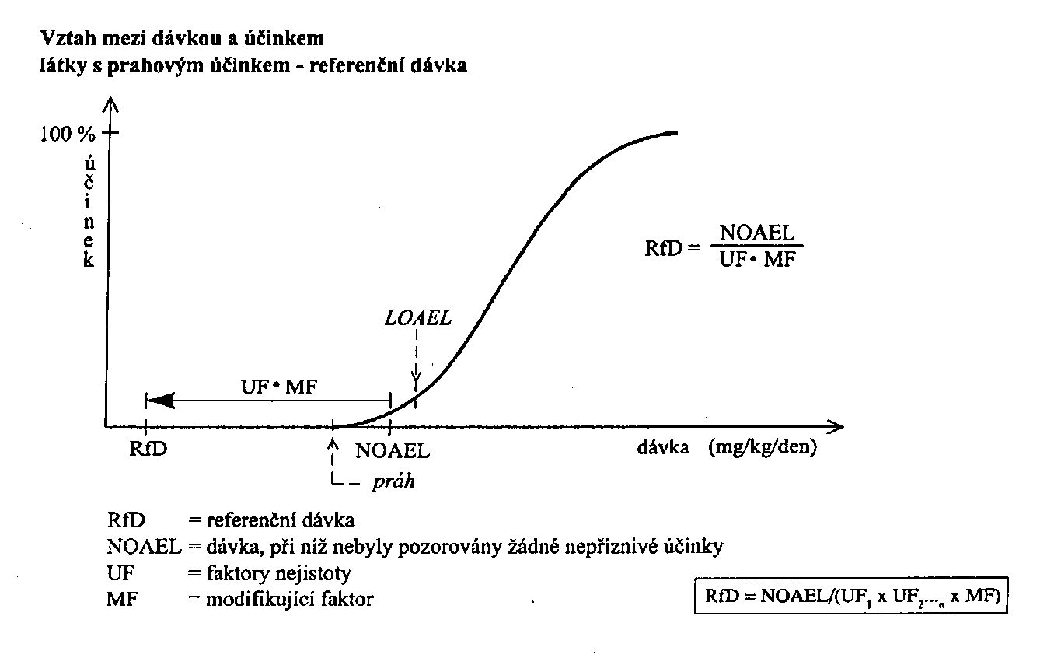
Prahový účinek

Slide 23
Kvantifikace atributivního (přídatného) rizika
Navýšení úmrtnosti - atributivní riziko (AR) úmrtnosti vlivem dlouhodobé expozice PM_{2,5}
Vztah koncentrace a účinku pro úmrtnost odvozený z metaanalýzy epidemiologických studií
Odhadnutá expozice - otázka základní hladiny koncentrací
Procentuální navýšení úmrtnosti
Přepočet na základě údajů o úmrtnosti z ČSÚ pro daný rok
Pravděpodobný počet případů (odhad) na kterých se podílelo znečištění ovzduší
Interpretace !

Slide 24
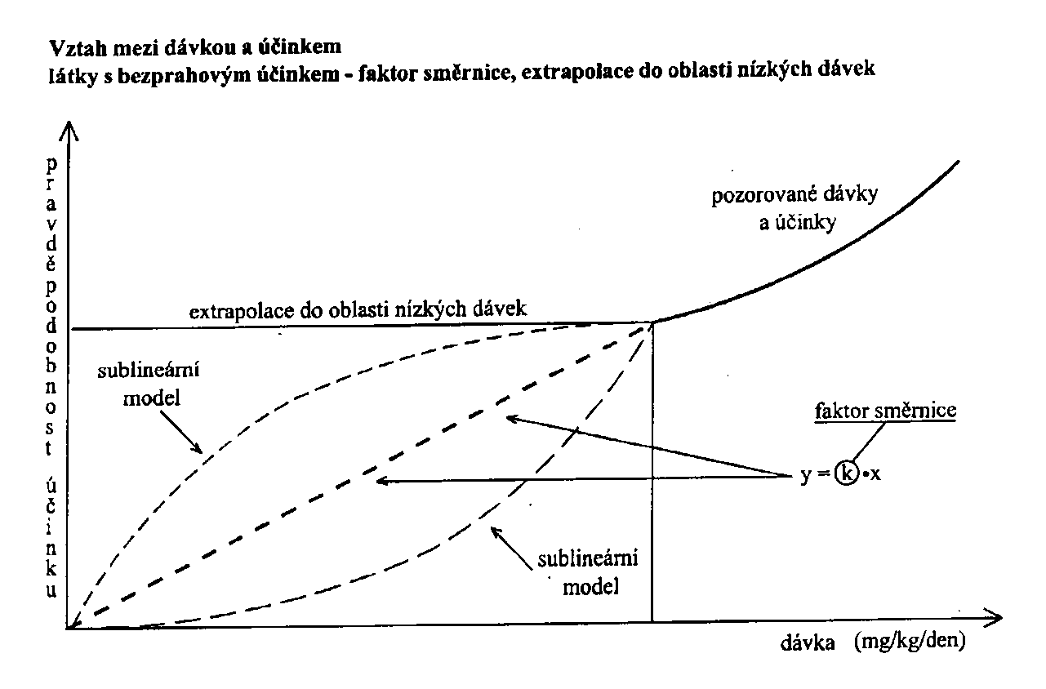
Bezprahový účinek
Supralineární model

Slide 25
Charakterizace rizika karcinogenních látek
ILCR - zvýšení individuální celoživotní pravděpodobnosti vzniku nádoru (Individual Lifetime Cancer Risk, UCR = Unit Cancer Risk, jednotka karcinogenního rizika při celoživotní - 70 let - expozici 1 µg/m³):
ILCR = C × UCR
Směs látek:
  ILCR = Σ ILCR
Přijatelná míra rizika v ČR:
ILCR = 10⁻⁶
Populační riziko (Annual Population Cancer Risk):
APCR = ILCR × počet exponovaných /70
(Zvýšení pravděpodobnosti vzniku nádorového onemocnění pro danou populaci za 1 rok).

Slide 26

Výstupy?

Slide 27
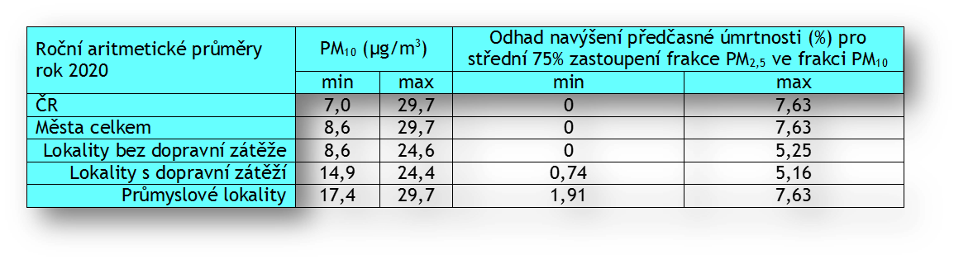
Prach (PM_{10/2,5})
Odhad navýšení celkové předčasné úmrtnosti (počítáno pro 75 % podíl frakce PM_{2,5}), ke kterému přispěla expozice suspendovaným částicím frakce PM₁₀, se podle míry zátěže konkrétní lokality pohybuje od 0 % v čistých městských lokalitách po až ≈ 11,5 % v oblastech zvláště intenzivně zatížených dopravou a průmyslem.

Slide 28
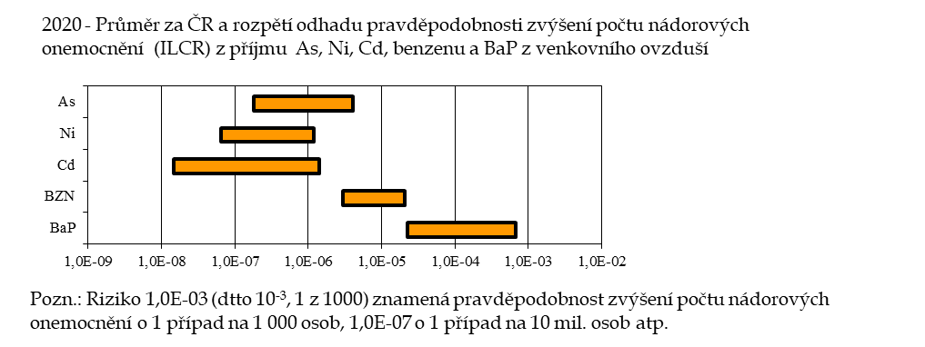
Hodnocené látky s bezprahovým působením
Hodnocené látky s karcinogenním působením mohly v roce 2019 v podmínkách ČR zvýšit riziko vzniku nádorového onemocnění za 70 let celoživotní expozice, podle typu lokality, o 1 až 8 případů na 10 tisíc obyvatel.

Slide 29
Po doplnění
Výroční zpráva/y SZÚ a další zpracování:
http://www.szu.cz/uploads/documents/chzp/ovzdusi/zpravy/zprava_2020_text.pdf
a
Zpráva/y pro vládu ČR:
http://www.szu.cz/tema/zivotni-prostredi/ovzdusi-a-zdravi

Slide 30
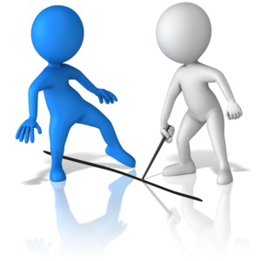
II. Indexace
Otázkou je jak reálná okamžitá data převést do srozumitelného vyjádření. Jak vysvětlit/zobrazit rozdíl mezi 45 a 55 µg/m³ (pokud vůbec nějaký je). Jak jednoduše a srozumitelně informovat širokou veřejnost o kvalitě ovzduší
Tj. shrnout stav znečištění ovzduší do jednoho symbolu, čísla, barvy, které bude jednoduše interpretovatelné v intencích kvality (dobrý - špatný) jeho významu pro zdraví a provázené radou, jak se mají lidé za dané situace ve vlastním zájmu chovat.

Slide 31
Jak stanovit zlomové body
  Směrné hodnoty doporučených úrovní znečištění není možné považovat za prahové koncentrace.
  Inter-individuální rozdíly jsou tak velké, že téměř nejde říct, že je nějaká úroveň znečištění absolutně neškodná.
  Proto označení tříd/pásem indexu a jejich hranice jsou v podstatě arbitrární záležitostí. Používají se podíly/násobky směrných hodnot a limitů, varovných limitů.
  Např. ve Francii odpovídá 400 ug/m³ NO₂ nejhoršímu konci škály indexu (velmi špatné ovzduší),ve Velké Británii dolní hranici pásma "střední znečištění" a ve Spojených státech je tato koncentrace příliš nízká pro započítání do indexu.

Slide 32
Index ČHMÚ/SZÚ
Jako základní vztažné hodnoty byla použita zdravotně podložená doporučení WHO i s vědomím, že nejde o prahové hodnoty, pod kterými by šlo zaručit nulové nepříznivé účinky:
  200 µg/m³/hod. pro NO₂
  350 µg/m³/hod. pro SO₂ (sezónnost)
  120 µg/m³/hod. pro O₃ (sezónnost)
Předpokládá se linearita vztahu
Pro hodinové koncentrace PM není žádné doporučení a zatím ani není dostatek evidence based podkladů. Řešením je postup, který využívá stávající index ČHMÚ – přepočet z 24 hodinových hodnot
  90 µg/m³/hod. pro frakci PM₁₀
  67,5 µg/m³/hod. pro frakci PM_{2,5} (75% váha podílu ve frakci PM₁₀, nakonec nepoužito)
Výpočet vychází z 3 hodinového klouzavého průměru (predikce)
IKO je koncipován tak, že překročení vztažné hodnoty představuje rozdíl mezi znečištěným a „vyhovujícím“ ovzduším

Slide 33
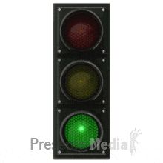
Navržená škála hodnot IKO
Stupeň | rozpětí podúrovní | rozmezí IKO
I. | A (→ první až druhá úroveň) | 0,00 – 0,33
 | B (→ druhá úroveň - až II. stupeň) | 0,34 – 0,66
II. | A (→ první až druhá úroveň) | 0,67 – 0,99
 | B (→ druhá úroveň - až III. stupeň) | 1,00 – 1,49
III. | A (→ první až druhá úroveň) | 1,50 – 1,99
 | B (→ druhá úroveň) | 2,00 a více

Slide 34
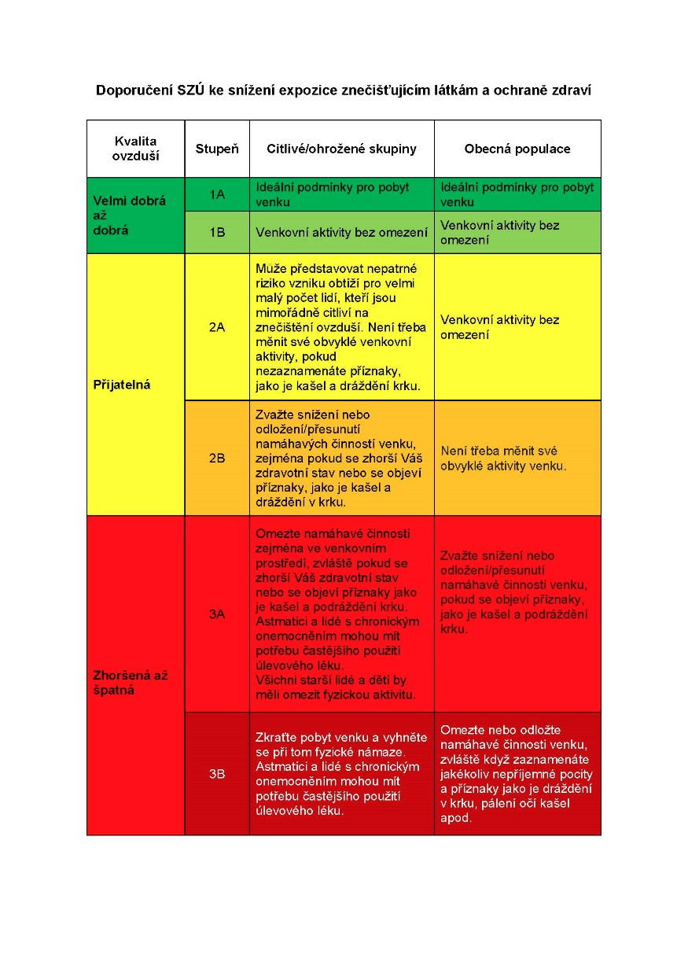
Doporučení

Slide 35
Doporučení

Slide 36

Děkujeme za pozornost

